Slide 1

«Graduate School of Business and Entrepreneurship»
Course: Management of Small Business Entities.
Week: 1.
The role and importance of small business entities in the economy.
Katarov Vohid Raimkulovich
Lecturer of:
Management of small business entities

Slide 2
Бизнес ва тадбиркорлик олий мактаби»
Фаннинг номи: Кичик бизнес субъектларини бошқариш.
Мавзу: 1.
Кичик бизнес субъектларининг иқтисодиётдаги тутган ўрни ва аҳамияти.
Кайтаров Вохид Раимкулович
“Кичик бизнес субъектларини бошқариш” курс ўқитувчиси

Slide 3
РЕЖА
1. Кичик бизнес ва хусусий тадбиркорликнинг мазмун моҳияти ва иқтисодчи олимларни назарий қарашлари.
2. Кичик бизнес субъектларининг иқтисодиётдаги тутган ўрни ривожланган хорижий мамлакатлар тажрибаси.
3. Ўзбекистонда кичик бизнес субъектлари ва хусусий тадбиркорликнинг иқтисодиётни ривожлантиришдаги ўрни.
4. Кичик бизнес субъектларининг миллий иқтисодиётни ривожлантиришдаги ижтимоий-иқтисодий аҳамиятини оширишдаги муаммолар.

Slide 4

ЎҚУВ КУРСИДА
Ўқув курсида кичик бизнес ва хусусий тадбиркорлик фаолиятини ташкил этиш, режалаштириш ва бошқаришнинг назарий-услубий ҳамда амалий асослари атрофлича ёритилган.
Ушбу қўлланма ўз ичига тадбиркорлик фаолиятини ташкил этиш, режалаштириш ва бошқаришга оид билимларни, муоаммоли вазиятларни, амалий маслаҳатларни камраб олган, шунингдек, унда тадбиркорликка оид иктисодий атамалар ва машҳур олимларнинг цитаталари ҳамда мавзуга ўзбек халқ мақолларидан намуналари берилган.
Шунингдек, курсда кичик бизнес субъектларининг молиявий барқарорлигини таъминлаш, молиявий ташкилотлар, солиқ, ва аудит ташкилотлари билан алоқалар ҳамда бошқарувда стратегияларни шакллантириш асослари келтирилган.
Ўқув қўлланма тадбиркорлик фаолияти билан шуғулланувчи барча кичик бизнес ходимлари, бизнес мактаби тингловчилари, олий ўқув юртлари, касб-хунар коллежлари талабалари ва кенг жамоатчиликка молиявий билимларини ошириш учун мўлжалланган.
https://www.uschamber.com/co/run/technology/small-business-technologies

Slide 5

Курснинг мақсад ва вазифалари
Кичик бизнес субъектларини бошқариш
Кучли рақобат шароитида кичик бизнес субъектлари дуч келаётган муаммолар айниқса янги шаклланаётган фаолиятини бошқаришда бозор конуниятлари даражасида тўла англамаслик, бизнесни ташкил этиш, режалаштириш ва бошқришда тажрибага эга эмаслигини инобатга олган ҳолда ўқув курсида ушбу муаммоларга илмий ва амалий ечимлар топиш ва тадбиркорликни бошқариш самарадорлигини ошириш мақсад қилиб белгланган.
https://www.google.com/url%Fcoursemethod.com%Flearning-goals-objectives

Slide 6

Кичик бизнес субъектларининг иқтисодий ўсишдаги аҳамияти
Жаҳон тажрибасига кўра, кичик бизнесни ривожлантириш нафақат ижтимоий-иқтисодий самарадорликни таъминлайди, балки мамлакатларда амалга оширилаётган сиёсий дастурларда ҳам ўз аксини топмоқда. Кичик бизнесни ривожлантириш жамият таркибида ўрта қатламнинг улушини ортиши, шу билан бирга мамлакатдаги иқтисодий, ижтимоий ва сиёсий барқарорликни таъминлашнинг муҳим омили ҳисобланади.
Кичик бизнес АҚШ, Германия, Хитой, Франция, Япония, Италия каби ривожланган мамлакатларда иқтисодиётни барқарорлаштиришда катта аҳамият касб этади.
«Халқаро кичик бизнес Кенгаши (ICSB) маълумотларига кўра, кичик бизнес субъектлари барча корхоналарнинг 90% дан ортиғини, иш билан банд бўлганларнинг 60-70% ни, ялпи ички маҳсулотнинг 50% ни ташкил этади» [1]

Slide 7
Кичик бизнеснинг иқтисодиётдаги ўрни ва роли қандай кўрсаткичларда ифодаланади?
Кичик бизнес ва хусусий тадбиркорликнинг иқтисодиётдаги ўрни ва роли қандай кўрсаткичларда ифодаланади?
Унинг иқтисодиётда тутган ўрнига баҳо беришда, энг аввало, иқтисодий тараққиёт учун муҳим аҳамиятга эга бўлган миқдорий кўрсаткичларга асосий эътиборни қаратиш лозим. Бундай кўрсаткичлар жумласига кичик бизнес ва хусусий тадбиркор­ликнинг ялпи ички маҳсулот, жами иш билан банд бўлганлар, капитал қўйилмалар, экспорт ва бошқалардаги улушини ки­ритиш мумкин.
Шу билан бирга мамлакатдаги кичик ва ўрта корхоналарнинг умумий сони ва ҳар минг кишига тўғри кела­диган кичик ва ўрта корхоналар сони ҳам мазкур секторнинг ривожланганлик даражаси тўғрисида фикр юритишга имкон беради.

Slide 8

Кичик бизнес ва хусусий тадбиркорликнинг мазмун моҳияти ва иқтисодчи олимларни назарий қарашлари
Кичик бизнес субъектлари – бу иқтисодиётнинг йирик таркибий қисми бўлиб, у турли ишлаб чиқариш соҳаларини ўхшаш тавсифлар, иқтисодий мақсадлар, функциялари орқали бирлаштиради ва назарий ҳамда амалий жиҳатдан иқтисодиётни бошқа қисмларидан фарқ қилади[2].
Кичик бизнес субъектлари – бу иқтисодиётнинг моддий маҳсулотларини ишлаб чиқарувчи, номоддий бойликни яратувчи ва хизмат кўрсатиш соҳаларида фаолият юритувчи хўжалик субъектларидир [3].
Кичик бизнес субъектлари – тижоратга асосланган серияли ва йирик миқдорда маҳсулот ва товарлар ишлаб чиқарувчи, жумладан, бино ва иншоотларни қуриш, алоқа, телекоммуникация, транспорт хизматини амалга оширувчи кичик ва ўрта корхоналар йиғиндисидир [4].
Тадбиркорлик - бу қийматга эга бўлган янгилик яратиш жараёни бўлиб, вақт ва ишчи кучини ўзлаштиради, ўзига молиявий, маънавий-ижтимоий жавобгарликни қабул қилишга, шахсий манфаатни қаноатлантиришга ва маълум даромад олишга олиб келади. Р.Хизрич&М.Питерслар

Slide 9
“Илгари, катта бойликни фақат уруш орқали амалга ошириш мумкин бўлганида, уруш бизнес эди; энди катта бойликни фақат бизнес қилиш орқали амалга ошириш мумкин бўлса, бизнес урушга айланди”
КРИСТИАН БОВИ
Кичик бизнес-бу сиз яшаётган дунёга хизмат қилиш ва таъсир ўтказишнинг ажойиб усули. Nicole Snow

Slide 10
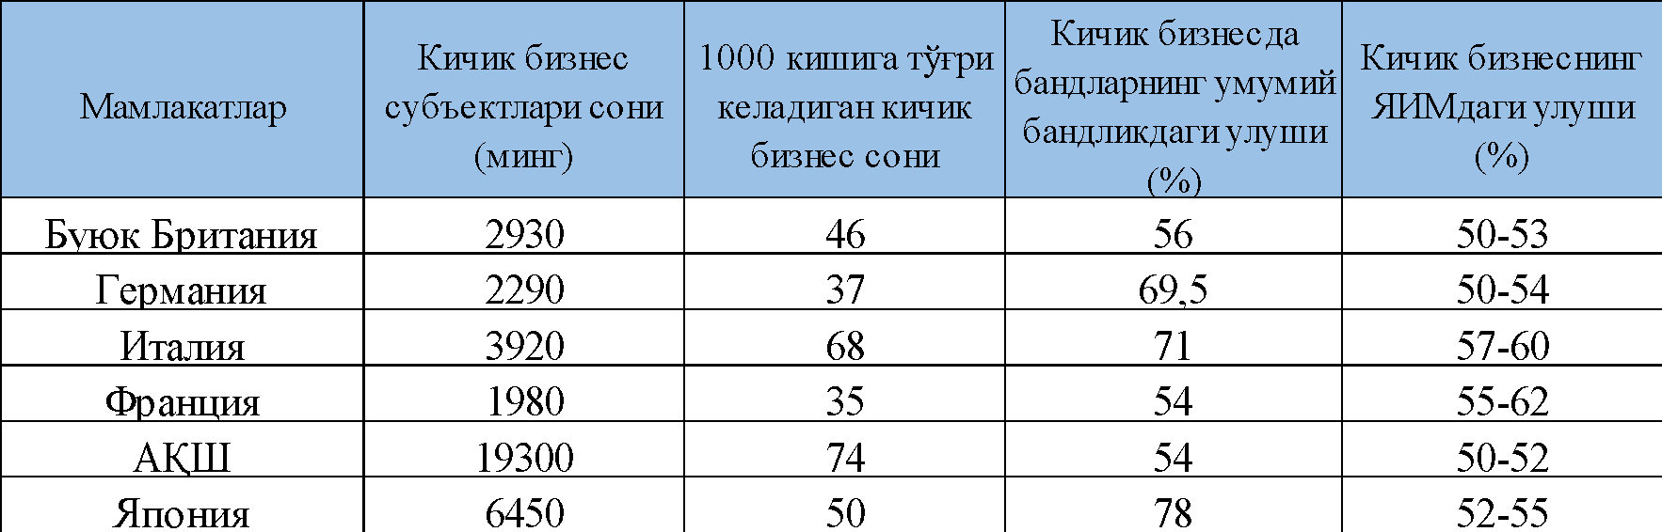
2. Кичик бизнес субъектларининг иқтисодиётдаги тутган ўрни ривожланган хорижий мамлакатлар таҳлили
Ҳозирги глобаллашув шароитида айниқса, бутун дунёда юз бераётган пандемия шароитида ишсизлик ҳар хил шаклларда ва ўлчовларда илдиз отаётган асосий муаммо ҳисобланади. Бу борада кичик бизнес мамлакат ичкарисида иқтисодиётни ривожлантириш ва иш билан таъминлаш имкониятларини яратишда муҳим таркибий қисм ҳисобланади. Миллий иқтисодиётни барқарор ривожлантиришда кичик бизнес субектларининг аниқса ишсизлик даражасини камайтиришдаги роли муҳумдир.
Илғор хорижий мамлакатлар иқтисодиётида кичик бизнес ва хусусий тадбиркорликнинг ўрни [5]

Slide 11
2. Кичик бизнес субъектларининг иқтисодиётдаги тутган ўрни ривожланган хорижий мамлакатлар таҳлили
Ривожланган мамлакатларда ялпи ички маҳсулотнинг 50–67 фоизи кичик биз­нес ва хусусий тадбиркорлик ҳисобига тўғри келади. Бу кўрсат­кич АҚШда 50–52 фоизни, Европа Иттифоқи мамлакатларида 63–67 фоизни, Японияда 52–55 фоизни ташкил этади. МДҲ мамлакатларида кичик бизнес ва хусусий тадбиркорликнинг ялпи ички маҳсулотдаги улуши ривожланган мамлакатларга нисбатан анча паст бўлиб ҳисобланади.
Кичик бизнес ва хусусий тадбиркорлик бандлик муаммосини ҳал этишда муҳим аҳамият касб этади. Бу ерда кичик бизнес­нинг классик мамлакатлари ҳисобланган Япония (78 фоиз) ва Италия (71 фоиз) энг юқори кўрсаткичларга эга. Кичик бизнес ва хусусий тадбиркорликнинг жами бандлар сонидаги улуши бўйича Ўзбекистон (78,2 фоиз) анча юқори кўрсаткичга эга бўл­са, Россияда мазкур кўрсаткич атиги 25,6 фоизга тенг, холос.

Slide 12
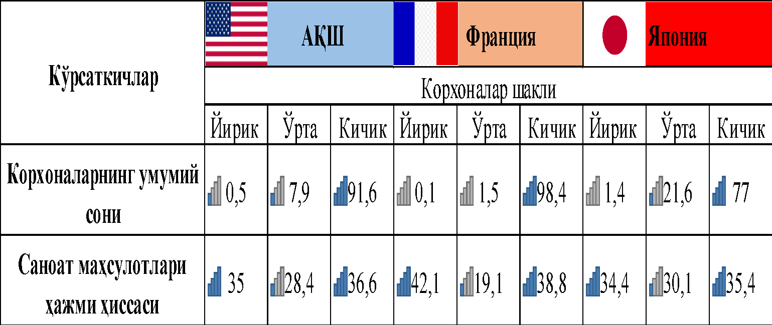
2. Кичик бизнес субъектларининг иқтисодиётдаги тутган ўрни ривожланган хорижий мамлакатлар таҳлили
АҚШда кичик корхоналар жами корхоналар сонининг 91,6 фоизини, Францияда – 98,4 фоизини, Японияда эса 77 фоизини ташкил этади. АҚШда саноат маҳсулотлари ҳажмининг 36,6 фоизи, Францияда 38,8 фоизи, Японияда эса 35,4 фоизи кичик корхоналар ҳиссасига тўғри келади [6].

Slide 13
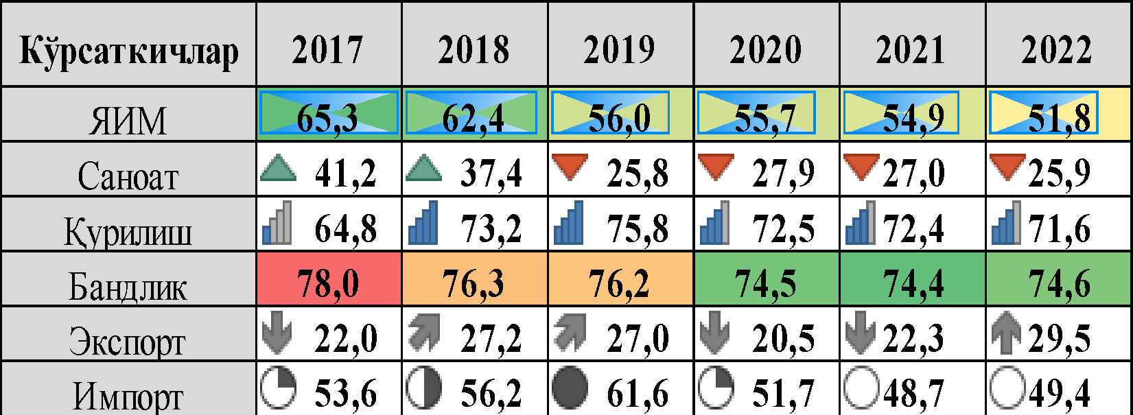
3.Ўзбекистонда кичик бизнес субъектлари ва хусусий тадбиркорликнинг иқтисодиётни ривожлантиришдаги ўрни
Кичик бизнес - бу муҳим ижтимоий ва иқтисодий муаммоларни ҳал қилишга имкон берадиган бозор иқтисодиётининг зарур субъекти. Буни кичик бизнес миллий иқтисодиётни ривожлантиришда кучли мавқега эга бўлган ривожланган мамлакатлар тажрибаси тасдиқлайди.
Кичик бизнес субъектларида ЯИМнинг катта қисми яратилади, хусусан 2022 йилда 51,8 фоизни ташкил этган ва унинг моддий ишлаб чиқарувчи энг муҳим таркибий қисми саноат ва қишлоқ хўжалиги ҳисобланади. [6] Кичик бизнес ва хусусий тадбиркорликнинг улуши. Умумий ҳажмга нисбатан %да

Slide 14
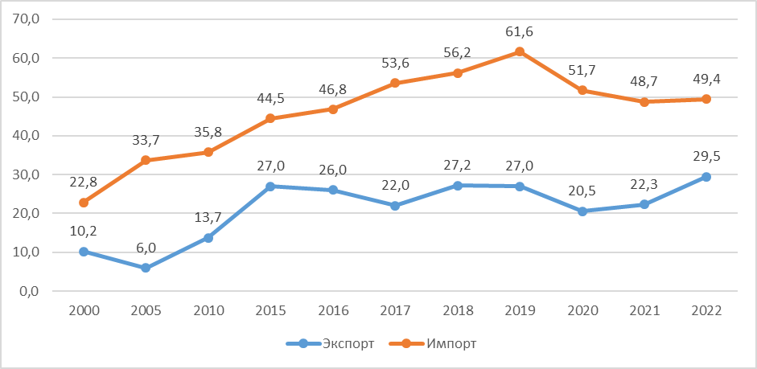
Кичик бизнес субъектларининг иқтисодиётдаги тутган ўрни ривожланган хорижий мамлакатлар таҳлили
Кичик бизнес ва хусусий тадбиркорликнинг ташқи иқтисодий фаолиятдаги улуши (жамига нисбатан фоизда) [7]

Slide 15
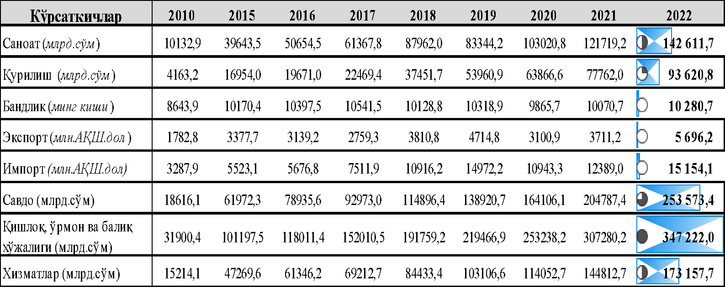
Кичик бизнес субъектларининг иқтисодиётдаги тутган ўрни ривожланган хорижий мамлакатлар таҳлили
Кичик бизнес ва хусусий тадбиркорликнинг иқтисодий тармоқларидаги асосий кўрсаткичлар ҳажми [7]
Кичик бизнес субъектларининг иқтисодий тармоқларда ҳажми ҳам ошиб бормоқда. Хусусан саноатда 142 611,7 млрд.сўмни, қишлоқ, ўрмон, ва балиқ хўжалигида 347 222,0 млрд.сўмни, савдо саҳосида 253 573,4 млрд.сўм ни ташкил этиб, ушбу соҳалар юқори улушга эга.

Slide 16
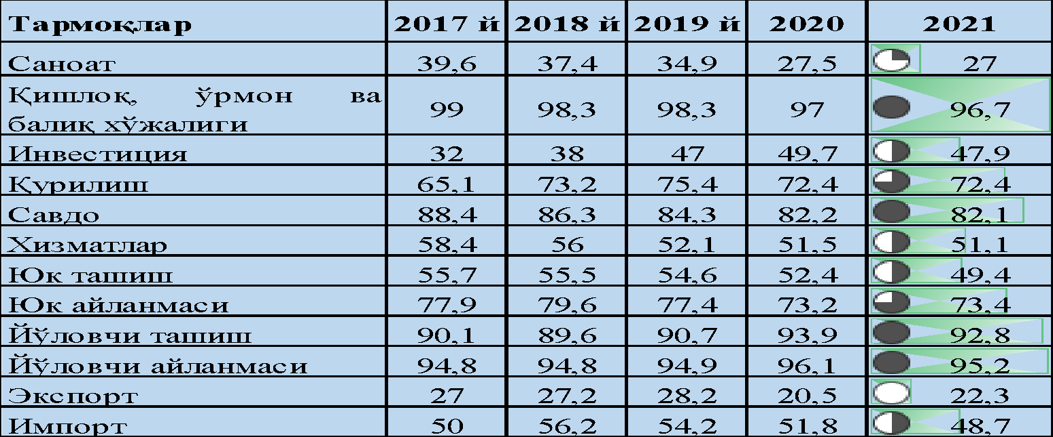
Кичик бизнес субъектларининг иқтисодиётдаги тутган ўрни ривожланган хорижий мамлакатлар таҳлили
Ўзбекистонда 2017-2021 йилларда кичик бизнес ва хусусий тадбиркорликнинг тармоқлардаги улуши фоизда [7]
Кичик бизнес субъектларининг тармоқлар бўйича энг юқори улуши қишлоқ, ўрмон ва балиқ хўжалигида 96,7 % эканлиги кузатилди. Иккинчи ўринда 95,2 % (2017 йилда 94,8 %) йўловчи айланмасида, учинчи ўринда йўловчи ташишда 92,8 % (2017 йилда 90,1 %)га тенг

Slide 17
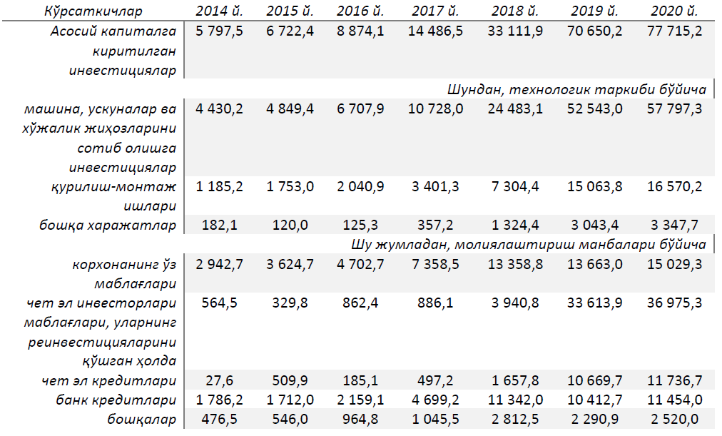
Кичик бизнес субъектларининг иқтисодиётдаги тутган ўрни ривожланган хорижий мамлакатлар таҳлили
Кичик бизнеснинг инвестиция ресурслардан фойдаланиш ҳолати [7]
Кичик бизнеснинг инвестиция ресурслардан фойдаланиш ҳолатини унинг технологик ҳамда молиялаштириш манбалари бўйича таркибини таҳлил қилиш орқали баҳолаш мумкин.

Slide 18
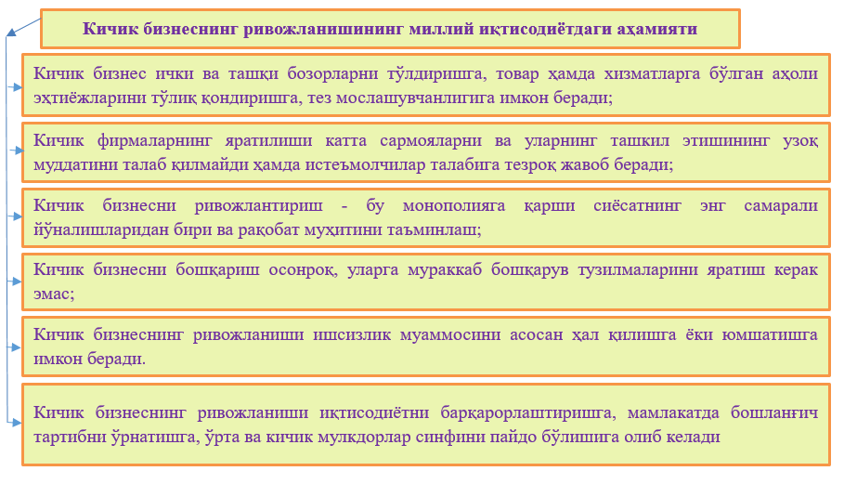
Кичик бизнеснинг ривожланишининг миллий иқтисодиётдаги аҳамияти

Slide 19
Кичик бизнеснинг ривожланишининг миллий иқтисодиётдаги аҳамияти
Кичик бизнеснинг барча афзалликларига қарамай, жуда кўп учраётган қуйидаги муаммолар ҳам мавжуд:
банк муассасаларидан айтилган муддатларда кредит ажратилмаганлиги;
фаолиятни амалга ошириш жойларида ижара шартномалари асоссиз бекор бўлиши;
ер майдони ажратилмаганлиги;
ҳудудларда инфратузилмаларни фаолияти қониқарсизлиги;
аҳолига кадастр хизмати кўрсатиш бекор қилинганлиги;
электр тармоқларига уланишда кичик корхоналарга ҳам йирик заводлар билан бир хил талаблар қўйилганлиги;
транспорт-логистика хизматларини ривожланмаганлиги;
корхонанинг ер майдонлари ва бино иншоатлари суд қарори асосида олинганлиги шулар жумласидандир.

Slide 20
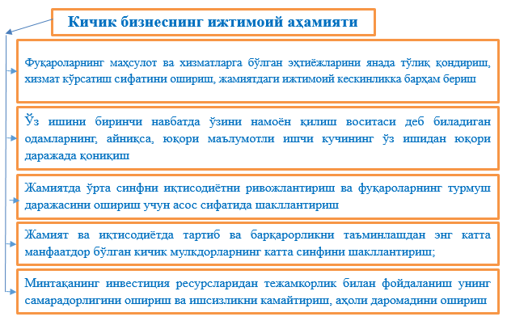
Миллий иқтисодиётни ривожлантиришда кичик бизнеснинг ижтимоий аҳамияти
Кичик бизнеснинг ижтимоий аҳамияти кўп қиррали бўлиб, кичик бизнесни ривожлантириш натижасида у бир қатор йўналишларда ўзини намоён қилади.

Slide 21
Миллий иқтисодиётни ривожлантиришда кичик бизнеснинг ижтимоий аҳамияти
Кичик бизнеснинг жадал ривожланишига бир қатор тўсиқлар мавжуд:
рағбатлантирмайдиган солиқ тизими;
Кредитлар маблағларининг фоизи юқорилиги ва шартларнинг муракккаблигиги;
маъмурий тўсиқлар;
лизинг ва давлат мулкидан фойдаланиш соҳасидаги қатъий сиёсат.
Кичик бизнес субъектлари ўзини ўзи ривожлантириш учун давлат томонидан шарт-шароит яратилиши лозим. Маълумки, агар биз бир вақтнинг ўзида лицензияланадиган фаолият турларини камайтирадиган ва уларни рўйхатдан ўтказиш тўғрисида хабар бериш принципига ўтадиган бўлсак, кичик бизнес субъектлари сонининг ўсишини рағбатлантириш мумкин

Slide 22
Миллий иқтисодиётни ривожлантиришда кичик бизнеснинг ижтимоий аҳамияти
Ушбу йўналишдаги давлатнинг энг муҳим тартибга солиш функциялари:
- адолатли шароит ва юқори даражадаги рақобатни таъминлаш. Шу мақсадда давлат иложи борича самарали, жадал ривожланаётган кичик корхоналарни яратиш ва қўллаб-қувватлашга интилиши, шу билан бирга монополияга қарши қонун ҳужжатлари ёрдамида айрим иқтисодий субъектларнинг бозорда устун (монопол) мавқега эга бўлишига йўл қўймаслиги керак. Бундай сиёсат орқали давлат иқтисодиётни ва давлатнинг ижтимоий-сиёсий барқарорлигини зарарли таъсирлардан ҳимоя қилишга ҳаракат қилади;
- давлатнинг пул-кредит ва молия сиёсати, Республика Марказий банки ва банк қонунчилиги (шу жумладан банк назорати орқали) орқали молия-пул тизимлари барқарорлигини таъминлаш;
-иложи борича ҳар томонлама ижтимоий адолат ва ижтимоий кафолатлар (шу жумладан солиқ қонунчилиги, шунингдек, ижтимоий суғурта, оилани қўллаб-қувватлаш, ишчиларнинг ҳуқуқларини ҳимоя қилиш тўғрисидаги қонунлар орқали) таъминлашга қаратилган ижтимоий сиёсат олиб бориш.

Slide 23
Миллий иқтисодиётни ривожлантиришда кичик бизнеснинг ижтимоий аҳамияти
Кичик бизнесни ривожлантириш бўйича хорижий ва маҳаллий тажрибани таҳлил қилиб, йирик бизнес билан таққослаганда қуйидаги афзалликларни таъкидлаш мумкин:
маҳаллий иқтисодий шароитларга тезроқ мослашиш;
кичик бизнес субъектлари ҳаракатларининг мустақиллиги;
қарорларни қабул қилиш ва амалга оширишда мослашувчанлик ҳамда самарадорлик;
фаолиятни амалга оширишда нисбатан паст харажатлар, айниқса бошқарув харажатлари;
шахс учун ўз ғояларини амалга ошириш, қобилиятларини намоён этиш учун ажойиб имконият;
бошланғич капиталга бўлган эҳтиёжнинг пастлиги ва маҳаллий бозорларнинг талабларига мос товар ишлаб чиқариш ҳамда ўзгаришларни тезда жорий этиш имконияти;
хусусий капиталнинг нисбатан юқори айланмаси ва бошқалар.

Slide 24
Фойдаланилган адабиётлар рўхати
Актамова Н.Р. Кичик бизнес ва хусусий тадбиркорликни қўллаб-қувватлаш механизмларини баҳолашнинг ҳолати ва таҳлили. “Халқаро молия ва ҳисоб” электрон журнали.
Комов А. Анализ системы кредитования реального сектора экономики. // Русское экономическое общество. 2013. №141. С. 8.
Аганбегян А. Г. Модернизация реального сектора экономики // Деньги и кредит. 2010. № 3. С. 6.
Цветова И. Опыт Японии: политика стимулирования малого бизнеса. /Инвест-вести/, 2009. №10-11. С.
Б.Ю.Ходиев, М.С.Қосимова, А.Н.Самадов. Кичик бизнес ва хусусий тадбиркорлик. Ўқув қўлланма.
Қ.Ж.Мирзаев, Б.Ш.Мирзаев “Кичик бизнесни бошқариш” Маърузалар матни.
https://stat.uz/uz/rasmiy-statistika/small-business-and-entrepreneurship-2
Stat.uz. Ўзбекистон Республикаси Давлат статистика қўмитаси сайти

Slide 25
ЭЪТИБОРИНГИЗ УЧУН РАҲМАТ!

